Slide 1
국가의 경제수준과
여행수요
7조
201410717 유진영 201410752 정한솔
201615024 김혜주 201610656 정윤혜
201780082 홍사유

Slide 2
01 서론
- 주제 선정 배경
- 가설 수립
02 본론
- 데이터 수집
- 데이터 분석
03 결론
- 가설 검증
- 결론
04 마무리
- 시사점
- 느낀점
- 자료 출처
INDEX

Slide 3
01 서론
- 주제 선정 배경
- 가설 수립

Slide 4

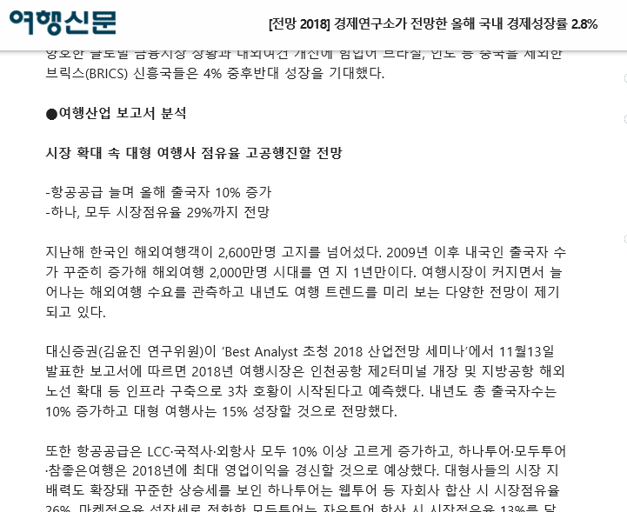
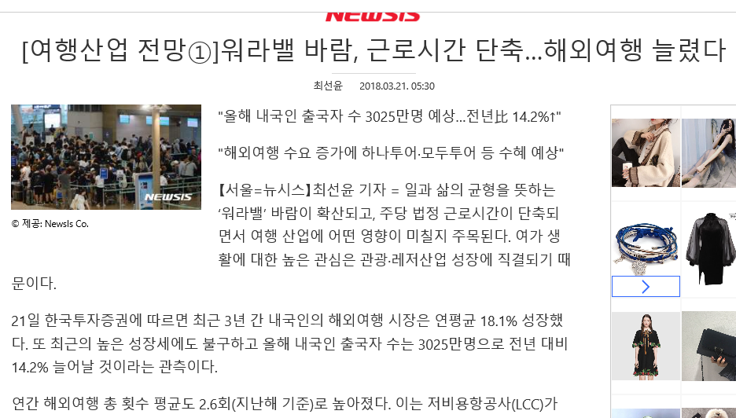
01
서론
주제 선정 배경
Notes:
검색어와 트렌드 등을 조사하다가 여행에 관련된 기사를 접함~~

Slide 5
01
서론
주제 선정 배경
여행지의 SNS 해시태그 및
포털 검색어 기반 데이터 분석
사회적인 관점으로 봤을 때
‘워라밸’이라는 신조어 등장에
따라 여행에 대한 관심 증가
근로자의 스트레스 수준과
여행수요의 상관관계 분석
여행지 트렌드와 의류산업과의
상관관계 분석
이를 경제적인 관점으로 접근해
국가의 경제수준에 따른
여행 수요 전망 분석
국가 경제성장률 및 워라밸 지향에
따른 여행 수요 전망
Notes:
기사를 보고 조원들이 의견내서 ~~~ 주제를 선정함

Slide 6
01
서론
가설 수립
국가의 경제수준이 높을수록
해외여행의 수요와 소비가 증가할 것이다.
Notes:
가설을 세우고 데이터를 분석해 이 가설이 맞는지 검증해보기로 함

Slide 7
02 본론
- 데이터 수집
- 데이터 분석

Slide 8



02
본론
데이터 수집
분석대상
=OECD 국가 ~개국 (대한민국, 일본, 중국, 러시아, 미국, 캐나다 등)
각 국가의 경제수준을 나타내는 지표
=1인당 국민총소득, 고용인원, 실업률, 연평균 임금
데이터 분석 기간
=경제수준 지표 : 2015 / 국민 여행 경험률 조회 : 2011-2016
Notes:
각 국가의 경제수준을 나타내기 위해 ~~~ 내용들을 종합하여 지표로 사용함

Slide 9
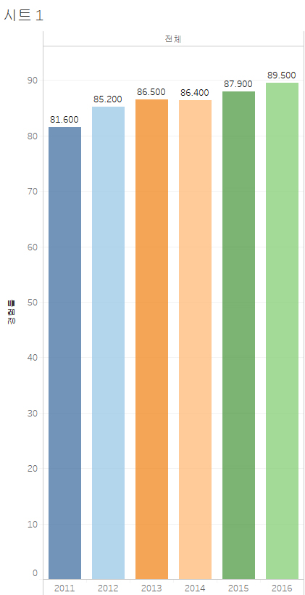
02
본론
데이터 분석
국민 여행 경험률 조회(2011-2016)
여행경험률이 꾸준히 증가하는 추세
설명
Notes:
따로 사용할 줄 아는 분석 프로그램이 없어서 태블로를 이용해 시각화해서 최대한 분석~~

Slide 10
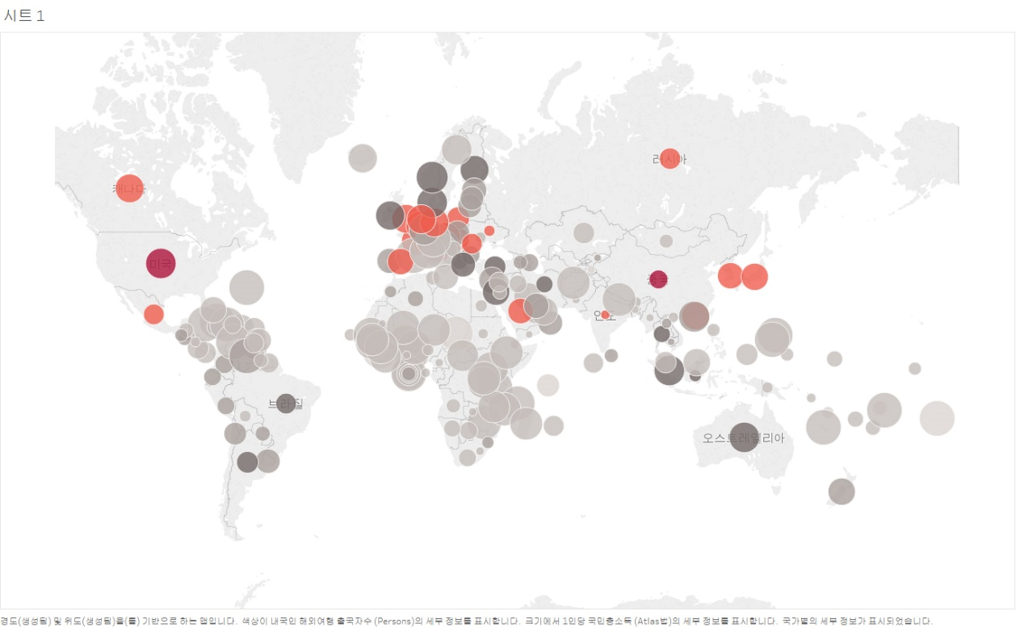
02
본론
데이터 분석
1인당 국민총소득과 내국인 출입자 수(2015)
설명
Notes:
따로 사용할 줄 아는 분석 프로그램이 없어서 태블로를 이용해 시각화해서 최대한 분석~~

Slide 11
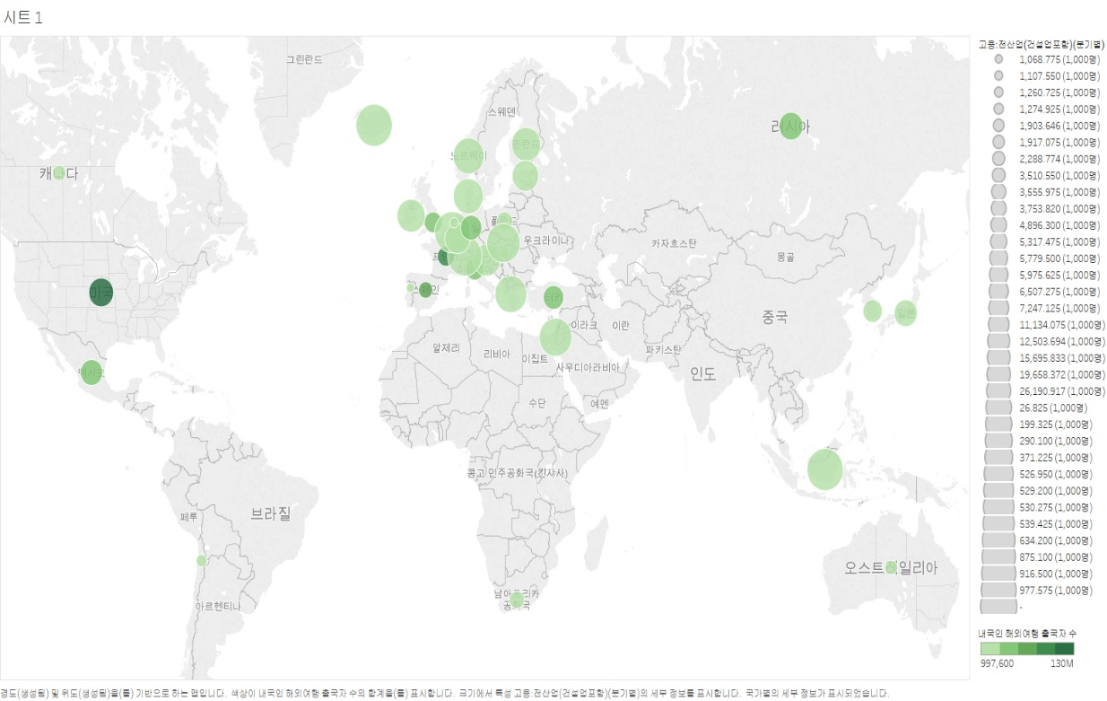
02
본론
데이터 분석
고용인원과 내국인 해외여행 출국자 수(2015)
설명
Notes:
따로 사용할 줄 아는 분석 프로그램이 없어서 태블로를 이용해 시각화해서 최대한 분석~~

Slide 12
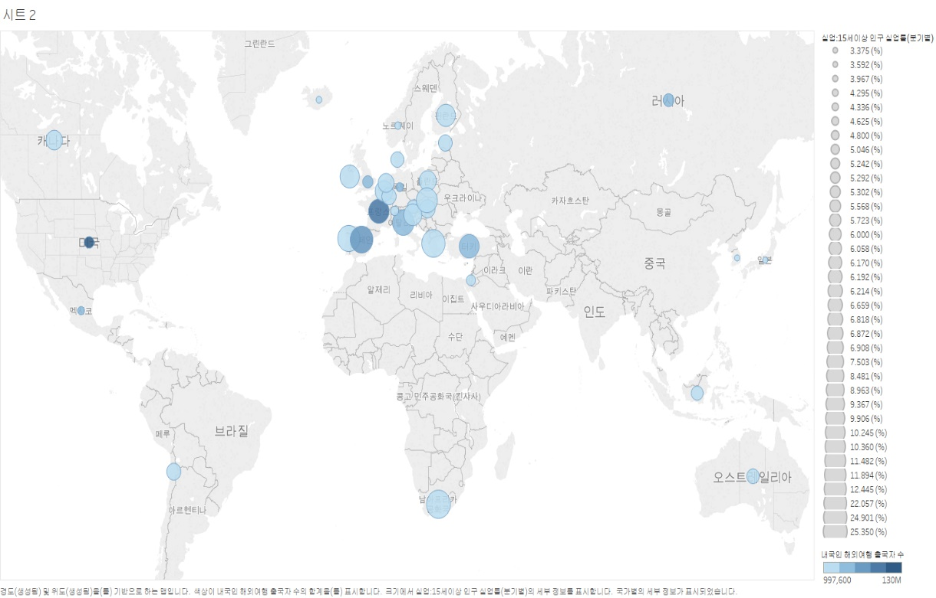
02
본론
데이터 분석
실업률별 내국인 해외여행 출국자 수(2015)
설명
Notes:
따로 사용할 줄 아는 분석 프로그램이 없어서 태블로를 이용해 시각화해서 최대한 분석~~

Slide 13
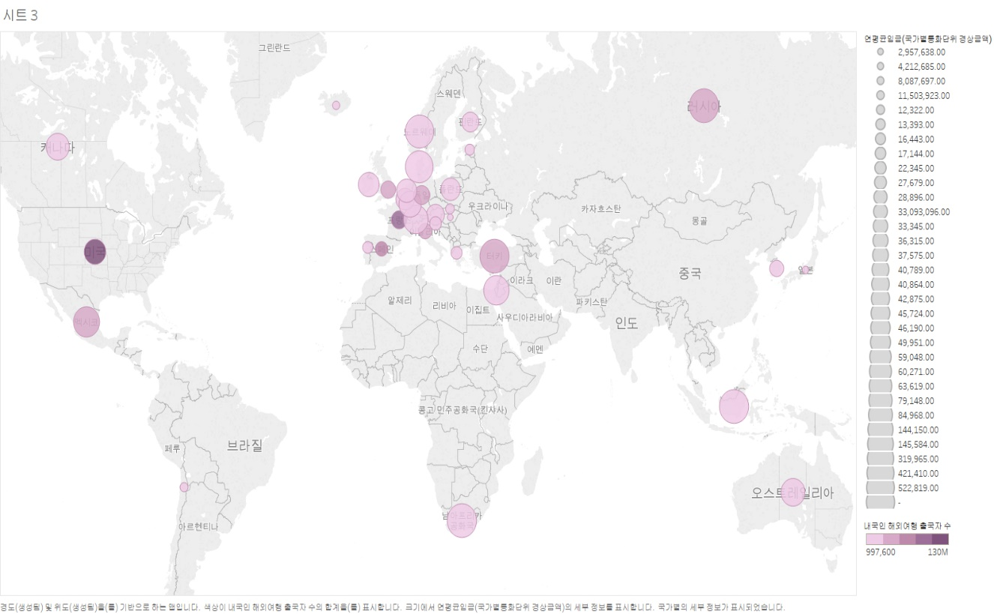
02
본론
데이터 분석
연평균 임금별 내국인 해외여행 출국자 수(2015)
설명
Notes:
따로 사용할 줄 아는 분석 프로그램이 없어서 태블로를 이용해 시각화해서 최대한 분석~~

Slide 14
03 결론
- 가설 검증
- 결론

Slide 15
03
결론
가설 검증
국가의 경제수준이 높을수록
해외여행의 수요와 소비가 증가할 것이다.
국가의 경제수준이 높다고 해서
해외여행의 수요가 증가하는 것은 아니다.
Notes:
처음에 세웠던 가설은 기각

Slide 16
03
결론
결론
국가의 경제수준이
높다고 하더라도
다양한 이유에 의해
여행에 대한 수요는
달라질 수 있음
(ex. 시간적 여유,
여행지의 치안 등)
국가의 경기가
불황이더라도
워라밸 등에 의해서
여행에 대한 수요가
증가할 수 있음
Notes:
내용설명~~

Slide 17
04 마무리
- 시사점
- 느낀점
- 자료 출처

Slide 18
04
마무리
시사점

Slide 19


04
마무리
느낀 점
경제수준이 여가생활에
가장 큰 영향을 미칠 것으로
생각하여 가설을 세웠으나
생각보다 영향을 주는
요소들이 다양함을 알게 됨
너무 어려워…………
다른 분석 프로그램을
적용했으면 더 구체적인
분석이 가능했을 텐데
그렇게 하지 못해 아쉬움

Slide 20
04
마무리
자료 출처
기사 http://www.traveltimes.co.kr/news/articleView.html?idxno=102623
https://www.msn.com/ko-kr/money/topstories
한국관광공사
한국문화관광연구원

Slide 21
THANK YOU

